Slide 1
课程框架
商业银行导论
商业银行经营
管理概述
基 础 理 论 篇（1-2）
业 务 篇 （3-8）
负债业务
贷款业务
（个人,企业）
中间业务
金融市场业务
电子银行
资本金管理
管 理 篇 （9-12）
流动性管理
风险管理
绩效评价
Notes:
商业银行导论
性质与功能
组织与结构
经营模式及其发展
商业银行经营管理概述
经营目标与经营原则
组织与结构
经营模式及其发展
商业银行负债业务
商业银行资产业务
（企业贷款。个人贷款）
中间业务
金融市场业务
电子银行
资本金管理
流动性管理
商业银行风险管理
商业银行绩效评价

Slide 2
第十一章 商业银行风险管理
第一节 商业银行风险概述
第二节 商业银行信用风险管理
第三节 商业银行市场风险管理
第四节 商业银行操作风险管理
第五节 其他风险管理

Slide 3
章节首例
民生银行假理财案

Slide 4
第一节 商业银行风险概述
一、商业银行风险的概念
二、商业银行风险的特征
三、商业银行风险的来源与分类
四、商业银行风险管理理论
五、我国商业银行现行的风险管理规定

Slide 5
一、商业银行风险的概念
商业银行在经营过程中，由于事前无法预料的不确定因素的影响，使商业银行的实际收益与预期收益产生背离，从而导致银行蒙受经济损失或获取额外收益的机会和可能性。
作为一种动态行为，银行风险对银行具有双重影响方式，即蒙受损失和获取收益的可能性。

Slide 6
二、商业银行风险的特征
（一）普遍性
（二）隐蔽性
（三）扩散性
（四）复杂性
（五）周期性
（六）可管理性

Slide 7
三、商业银行风险的来源与分类
根据巴塞尔委员会规定，按商业银行业务特征及诱发风险的原因，商业银行风险有信用风险、市场风险、操作风险、流动性风险、国家风险、声誉风险、法律风险以及战略风险八大类型风险。
根据《新巴塞尔协议》的界定，商业银行风险主要表现在信用风险、市场风险、操作风险。

Slide 8
按商业银行业务特征及诱发风险的原因分类
（一）信用风险
信用风险是指债务人或交易对手未能履行合同所规定的义务或信用质量发生变化，影响金融产品价值，从而给债权人或金融产品持有人造成经济损失的风险。
（二）市场风险
市场风险是指金融资产价格和商品价格的波动给商业银行表内头寸、表外头寸造成损失的风险。包括利率风险、汇率风险、股票风险和商品风险四种，其中利率风险尤为重要。
（三）操作风险
操作风险是指由不完善或有问题的内部程序、员工、信息科技系统以及外部事件所造成损失的风险。操作风险包括法律风险。

Slide 9
（四）流动性风险
流动性风险是指商业银行无力为负债的减少或资产的增加提供融资而造成损失或破产的风险。
（五）国家风险
国家风险是指经济主体在与非本国居民进行国际经贸与金融往来时，由于别国政治、经济和社会等方面的变化而遭受损失的风险。
（六）声誉风险
声誉风险是指由商业银行经营、管理及其他行为或外部事件导致利益相关方对商业银行负面评价的风险。
（七）法律风险
（八）战略风险
战略风险是指商业银行在追求短期商业目的和长期发展目标的过程中，因不适当的发展规划和战略决策给商业银行造成损失或不利影响的风险。

Slide 10

根据《新巴塞尔协议》的界定
（一）信用风险
信用风险是指债务人或交易对手未能履行合同所规定的义务或信用质量发生变化，影响金融产品价值，从而给债权人或金融产品持有人造成经济损失的风险。

Slide 11

2019年5月24日，金融市场传来一则大新闻：由于包商银行出现严重信用风险，中国人民银行和中国银保监会宣布对包商银行进行接管，期限为一年。

Slide 12

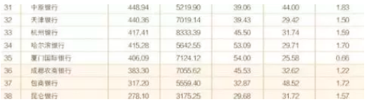
虽然知名度不高，但它实际上并不是那种不起眼的小银行，根据中国银行业协会发布的“2018年中国银行业100强榜单”，包商银行位列第37位。在地方性商业银行当中，排名还算比较靠前。
央行直接出手接管一家银行，这样的事情非常少见；而且公告中说的“严重信用风险”，也透露这件事情很不寻常，非常具有代表性的意义。

Slide 13
从包商银行公布的定期报告来看经营状况，总资产快速增长，2014年和2016年达到了29%和22%的增速，最夸张的是2017年3季度末比2016年底已经增长了34%，如果4季度继续下去的话，是不是能一年增长45%？简直太恐怖了。到17年3季度末的时候，总资产已经达到了5762亿。
大华会计师事务所的2017年包商银行审计报告，2017年末资产比3季度下降了近200亿，没有再持续之前的快速增长，18年3季度再下降了近200亿，来了一个大转弯。

Slide 14
那么之前这么快的增长速度，是靠什么来支持的呢？答案就是靠同业负债。我们可以看到，在16年的时候，包含债券在内的同业负债占比已经超过了40%并很快上升到了53%，比例惊人。
应收款项类投资在13年就上升到资产的30%以上，并且维持在高位。我们都知道银行的应收账款类投资，大部分是一些通过信托或者其他渠道做的类贷款业务，大部分是规避贷款的一些限制。里面藏污纳垢，很是见不得人的。

Slide 15
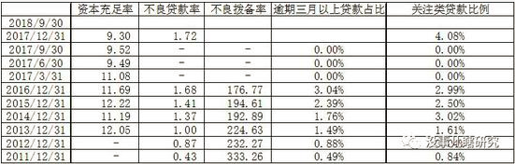
不良贷款率逐年上升，到17年末未1.72%，但是比起城商行的平均水平来不算高。但这不能充分反映贷款的质量，我们看逾期3个月以上的贷款占比，公布的数据到16年末已经上升到3.04%了。关注类贷款占比更高，17年末未4.08%，贷款质量堪忧。而同时，资本充足率逐年下降，根据银监会资本新规过渡期安排，截至2017年末，非系统重要性银行的资本充足率要求为10.10%，一级资本充足率要求为8.10%，核心一级资本充足率为7.10%。而包商银行的资本充足率已经明显不满足要求了。

Slide 16
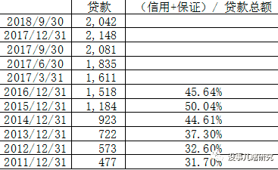
我们再看一下贷款的机构情况，最后公布的数据中，16年末保证类贷款加上信用类贷款，占贷款总额的比例为45.64%，比上一年下降了4个百分点，但还是很触目惊心啊。因为保证类和信用类贷款，是没有任何抵押的，一旦发生违约，基本上就血本无归了。凡是信用偏好稍微低一点或者说保守一点的银行都喜欢抵押类和质押类的贷款，一旦违约，还有资产可以变卖，弥补一些损失。而包商银行，看来风险偏好很高啊。

Slide 17
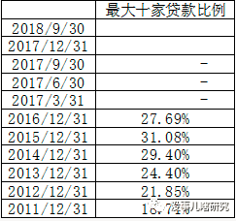
由于我们只能获得2016年的年报，我们先看一下包商银行的贷款集中度，贷款集中度是指贷款占该家银行资本净额的比重。贷款集中度风险，是银行对单一客户的贷款余额与银行净资本的比例过高而导致银行遭受贷款损失的风险。可以看到16年底的时候，包商银行的最大十家贷款占资本净额的比例在28%，接近30%。

Slide 18
更震惊的是，最近一期公告的年报里面前十大贷款人里面竟然一半被列入了失信人名单。而上一期的十大贷款人里面，有四个是失信人，有两家是自己人搞的子公司孙公司，有一家债券违约被ST。并且客户之间有着千丝万缕的关联联系。这是巧合吗？窃以为不太像是巧合，这只能说明包商银行的授信管理和信用管理做的实在是有点问题，可能不是一点儿问题，是很大的问题，或许还有点内幕在里面。

Slide 19
（二）市场风险
市场风险是指金融资产价格和商品价格的波动给商业银行表内头寸、表外头寸造成损失的风险。包括利率风险、汇率风险、股票风险和商品风险四种，其中利率风险尤为重要。
（三）操作风险
操作风险是指由不完善或有问题的内部程序、员工、信息科技系统以及外部事件所造成损失的风险。操作风险包括法律风险，但不包括声誉风险与战略风险。

Slide 20
四、商业银行风险管理理论
（一）资产风险管理理论
资产风险管理理论是最早形成的风险管理理论，该理论强调对商业银行资产的管理，尤其重视对贷款的管理。
该理论的主要观点是，依据取得资金的期限时间的长短，对资金使用的方向进行配置。例如：短期的存款用于发放短期的贷款、长期的存款用于发放长期的贷款，保证期限的匹配。资产风险管理包含几类风险管理理论，最早的是真实票据论，然后是资产转移理论、超货币供给理论和资本机构理论。

Slide 21
四、商业银行风险管理理论
（二）负债风险管理理论
负债风险管理理论出现在20 世纪60年代。当时，发达国家普遍出现了对贷款资金需求旺盛的现状，贷款也处于供不应求的状态。因此，为使需求得以满足，商业银行急需扩大负债的来源。
负债管理理论认为，主动负债理念非常重要。商业银行不再局限于传统的负债业务，而是开始负债，贷款的期限种类增多，银行可以发放更多的中长期贷款，利润也在不断增加。随着负债业务的发展，业务中的风险因素增多，为了使商业银行良好的经营，商业银行大力倡导对负债的管理。

Slide 22
四、商业银行风险管理理论
（三）资产负债风险管理理论
20 世纪70 年代，随着布雷顿森林体系的瓦解，同时，出现滞涨。这对商业银行的经营非常不利，其盈利水平在不断缩小，其经营过程中的风险却在不断加大。此时，商业银行意识到，片面的强调对资产的管理或者负债的管理无法适应新的宏观环境，必须要使资产管理与负债管理同时进行。
资产负债管理理论认为，对于资产业务与负债业务中的风险，要结合在一起，共同管理。该理论强调，在资产与负债方面，使其期限结构保持匹配，保证流动性的同时，获得良好的收益，同时降低风险。该理论总结了前两种风险管理理论的精髓，将风险管理理念融合，提倡对风险联合管理，是更加科学的风险管理理论。

Slide 23
四、商业银行风险管理理论
（四）全面风险管理理论
20 世纪80 年代之后，商业银行面临的竞争压力加大，为了保证盈利水平，商业银行开始扩大业务范围。商业银行除了传统的业务类型之外，新型的中间业务开始出现，并具有一定规模。这时商业银行面临的风险种类变得多样，情况也更加复杂，原来的风险管理已经不能适应需求，开始进入了全面风险管理的阶段。
全面风险管理理论体现着全新的管理理念，运用科学的管理方法，从整体的角度出发，进行综合管理，是一种过程化的管理。该理论强调，随时发现风险因素，对风险进行识别、评估、控制，从而将风险降到可以接受的程度，实现商业银行的稳定经营。

Slide 24
五、我国商业银行现行的风险管理规定
（一）全面风险管理理念
资本监管上是银行审慎监管的关键，对于传统上单纯对资本金数量规模追求的制约给以突破，对“资本和风险两位一体”的监管体制进行构建，使全面风险管理的理念得到体现。因此，商业银行全面风险管理理念是多层次、全方位的，核心是资本充足率。对银行资本对于风险造成损失覆盖的准确性、有效性、全面性等给以强调。

Slide 25
五、我国商业银行现行的风险管理规定
（二）全方位、多层次全面风险管理理念
首先，商业银行将风险管理的中心放大到全球，不仅是经营上要适应经济性质的变化，同时也可以通过学习其他国家的优秀管理经验，将自身的风险管理体系强大到足以应对全球的风险。
其次，要能够提前将风险控制在合理范围内或者将风险爆发造成的损失降低，必须树立全面管理的理念。
再次，只有将各种风险计算在内，才能够获得真实有效的资本数量，而这就需要依靠对多种资本计量方法的合理运用。
最后，通过风险的大小来控制全员的薪酬水平，可以有效发挥薪酬的激励作用，以将风险控制到相应的大小内。

Slide 26
银行风险管理的整体框架
1．风险管理环境
2．风险管理目标和政策制定
3．风险监测与识别
4．风险评估
5．风险定价与处置
6．流程控制
7．风险信息处理和报告
8．后续评价和改进

Slide 27
第二节 商业银行信用风险管理
一、信用风险识别
二、信用风险计量
三、信用风险监测与报告
四、信用风险控制

Slide 28
一、信用风险识别
（一）信用风险的种类
1．按影响范围划分，信用风险可分为贷款风险和交易对手风险
2．按来源划分，信用风险可分为违约风险和价差风险。
（二）信用风险的特征
信息不对称是形成信用风险的根本原因。
信用风险具有明显的非系统性特征。
信用风险分布的有偏性现象。
信用风险量化的困难性。
（三）信用风险的识别
单一法人客户信用风险识别
集团法人客户信用风险识别
个人客户信用风险识别
贷款组合的信用风险识别

Slide 29
二、信用风险计量
商业银行的内部评级具有彼此独立、特点鲜明地两个维度：第一维度（客户评级）必须针对客户的违约风险；第二维度（债项评级）必须反映交易本身特定的风险要素。
（一）客户信用评级
客户评级的评价主体是商业银行，评价目标是客户违约风险，评价结果是信用等级和违约概率（PD）。
包括两个方面：一是违约的判断，二是违约概率的计算。
（二）债项评级
债项评级是对交易本身的特定风险进行计量和评价，反映客户违约后的债项损失大小。

Slide 30
三、信用风险监测与报告
（一）风险监测指标
1．不良资产/贷款率
不良贷款率=（次级类贷款+可疑类贷款+损失类贷款）/各项贷款×100%
《商业银行风险监管核心指标》要求，不良资产率为不良资产与资产总额之比，不应高于4%。该项指标为一级指标，包括不良贷款率一个二级指标；不良贷款率为不良贷款与贷款总额之比，不应高于5%。
2．预期损失率
=预期损失/资产风险暴露×100%
3．单一（集团）客户授信集中度
=最大一家（集团）客户贷款总额/资本净额×100%

Slide 31
三、信用风险监测与报告
（一）风险监测指标
4．贷款风险迁徙率
风险迁徙类指标衡量商业银行信用风险变化的程度，表示为资产质量从前期到本期变化的比率，属于动态监测指标。风险迁徙类指标主要包括正常贷款迁徙率、正常类贷款迁徙率、关注类贷款迁徙率、次级类贷款迁徙率和可疑类贷款迁徙率。
5．不良贷款拨备覆盖率 =（一般准备+专项准备+特种准备）/（次级类贷款+可疑类贷款+损失类贷款）
贷款拨备率（贷款损失准备占贷款的比例）不低于2.5%，拨备覆盖率（贷款损失准备占不良贷款的比例）不低于150%，原则上按两者孰高的方法确定银行业金融机构贷款损失准备监管要求。中国银监会要求拨备覆盖率达到150%，是比拨备充足(100%)更审慎的要求。
6．贷款损失准备充足率
=贷款实际计提准备/贷款应提准备×100%

Slide 32
（二）风险预警
风险预警是指商业银行根据各种渠道获得的信息，通过一定的技术手段，采用专家判断和时间序列分析、层次分析和功效计分等方法，对商业银行信用风险状况进行动态监测和早期预警，实现对风险“防患于未然”的一种“防错纠错机制”。
（三）风险报告
风险报告是将风险信息传递到内、外部部门和机构，使其了解金融机构承担的风险水平及管理状况的工具。广义的风险报告还包括风险管理信息系统。

Slide 33
四、信用风险控制
经过长期的发展，商业银行已经探索出多种应对与控制信用风险的方法，如传统的贷款“三查”、要求提供抵押或第三方担保、利用衍生工具对冲等。
（一）信用限额管理
信用限额是指在一定时期内，针对某一客户（单一或集团），金融机构愿意且能够承受的最大信用暴露。信用限额往往也是某一客户在金融机构所能够获取的最高信用支持额度。通过建立和执行信用限额，金融机构可以将信用风险暴露控制在符合内部政策的水平以内。
（二）信用风险缓释
信用风险缓释是指银行运用合格的抵押品、净额结算、保证和信用衍生工具等方式转移或降低信用风险。

Slide 34
（三）关键业务流程控制
贷款业务流程应当结构清晰、职能明确，在业务处理过程中做到关键岗位相互分离、相互制约，同时满足业务发展和风险管理的需要。
（四）资产证券化和信用衍生品
资产证券化是指将缺乏流动性，但能够产生可预见现金流收入的金融资产转换成在金融市场上可以出售和流通证券的行为。核心在于通过对风险与收益要素的分离与重组，使金融资产的定价和重新配置更为有效，进而使参与各方受益。
信用衍生品定义为用来分离和转移信用风险的各种工具和技术，将信用风险从原来的风险承担者（信用保护买方）转移给那些愿意承担的人（信用保护卖方）。信用衍生品的种类也很多，包括信用违约互换、总收益互换、信用联系票据和信用价差期权。

Slide 35
风险分散的失败案例：金融危机与结构性产品
基本的ABS证券化流程
剥离准备资产证券化的资产，如应收账款、商业银行的贷款资产；
将这些资产或现金流出售给一个特殊目的实体（SPV）中，再以SPV的名义向投资者发行ABS证券；
SPV：Special Purpose Vehicle 特殊目的实体，通常以信托公司形式建立，是发行资产支持证券的机构。
购买房产
借款人
房地产金融公司或银行
贷款协议
出售贷款
支付现金
发行并销售债券
投资人
SPV
支付现金

Slide 36
金融危机与结构性产品SIV
SIV是专门投资于结构化产品的工具，银行通过成立公司再成立管理基金的方式，发行短期融资产品，比如发行资产支持的商业票据，所获得资金投资于CDO等中长期债券，以长短期债券市场的利差赚取收益。
特点：
借短期资金而投资于长期资产，背负了“流动性风险”；一般的商业票据10天至1个月到期，因此需要通过不断发行实现筹资。
投资的长期债券如出现违约，则无法偿还短期债务。
商业银行业务与主要风险
2019年8月

Slide 37
金融危机起因
美国次级资产抵押债券的过度发行
流动性过剩和低资本成本
投资银行对短期利润的追逐
资本市场的高速发展
缺乏有效的风险监控和监管

Slide 38
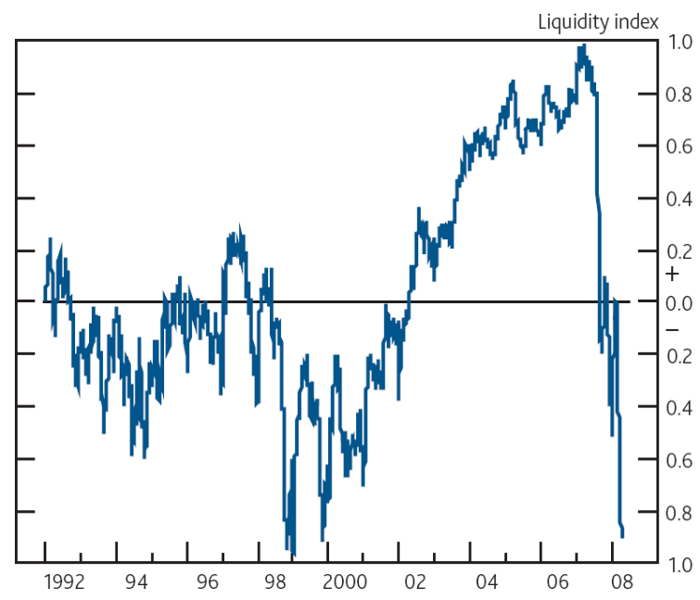
全球流动性过剩提供了低资本成本
低资本成本
增加的资金来源
全球流动性泡沫
后网络时代1%的
美国利息率
累计增加的亚洲和欧佩克的外汇储备
流动性过剩
+
=
日本几乎为零利率
的利息率
增长的主权财富基金
Sources : Bank of England, Bloomberg, Chicago Board Options Exchange, Debt Management Office, London Stock Exchange, Merrill Lynch, Thompson Datastream and Bank calculations.
Liquidity index shows the number of standard deviations from the mean. Simple average of nine liquidity measures, , normalised on the period 2019-2019. Data shown are an exceptionally weighted moving average. The indicator is more reliable after 2019 as it is based on a greater number of underlying measures
流动性过剩导致了投资人对高收益债券和结构性债券的需求

Slide 39
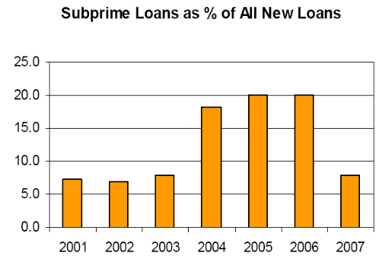
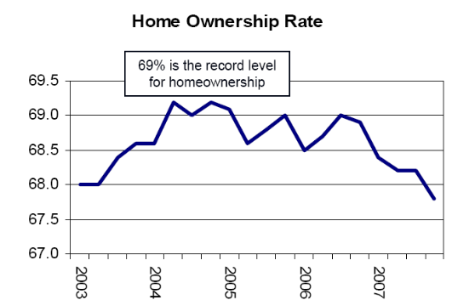
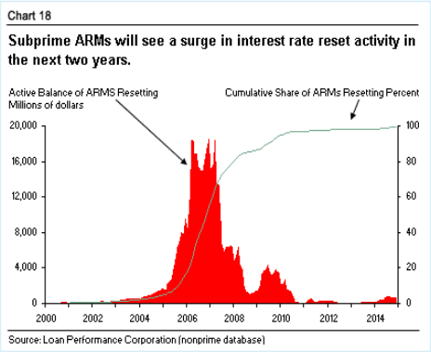
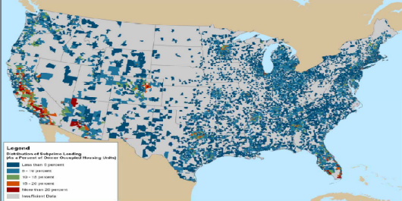
借款人增加借款的手段，帮助带动更多和更大的需求，而继续建造越来越多的房屋
增加的美国次级贷款
增加的房屋所有权比例
可调整利率放贷
+
+
  掠夺性放贷
  夸大借款人的信用质量(例如：欺诈)
  缺乏对财务状况的了解
逐步扩大的问题
次级贷款的分部
Source: Federal Board of Directors

Slide 40
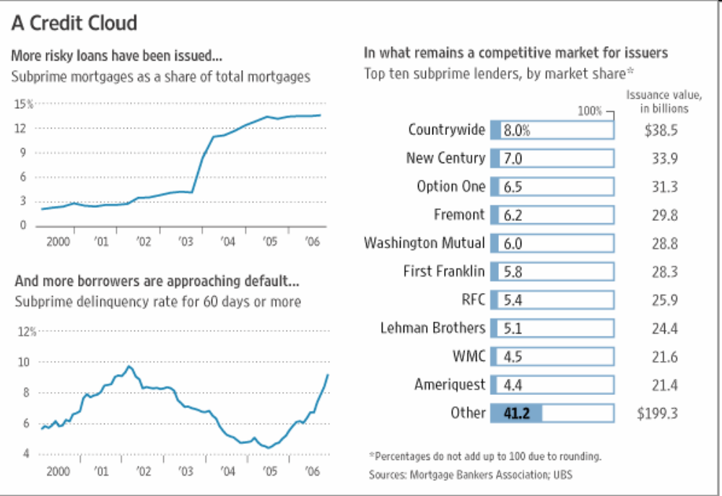
住房抵押贷款的放款人从以持有贷款为目的转向以转销贷款为目的经营模式，且关注贷款的数量
  在审批贷款中使用了松散的信贷放款标准，导致放款给信用质量不合格的借款
  掠夺性贷款的操作和不符合道德规范的放款操作
  创造不同形式的贷款结构以吸引不同类型的借款人
  采用不同的技术手段以加快贷款的审批流程，使一些关键信息流失
以”转销贷款”为主的经营模式产生了主要代理问题，在没有适当考虑后果的情况下增加的运营的风险

Slide 41
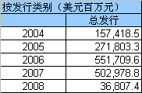
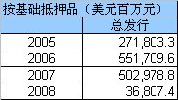

投资银行为了追逐佣金费用，粗制滥造结构性产品
  高杠杆敞口导致在流动性短缺的情况下被迫出售金融资产
  在次级资产抵押债券产品上豪赌－以保留高层级的债券投资在资产负债表上，保留次级贷款和证券化结构在表外，创建新结构的结构性投资工具以扩大住房按揭业务
  缺乏适当能够帮助管理层有效识别和承担风险敞口的风险管理事务操作和能力
全球债务抵押债券的发行量
来源: SIFMA
短期从结构性交易的获利超越了附加在高层级债券投资中的风险。监管资本规则鼓励将这些资产转移至资产负债表外。

Slide 42

资本市场变革的加速度过快－导致人们看不透“黑匣子”中的风险
  资产证券化加速了次级贷款发行的进度并且将次级贷款发行给不同的投资者；
  对于贷款转销的经营模式的支持帮助将对披露于资产负债表风险的限制消除，并使风险转移至全球不同的愿意承担风险的投资人；
  由于投资者愿意购买高风险产品，资产证券化的产品越来越复杂(如：债务抵押债券、债务抵押债券的平方、债务抵押债券的立方和混合型债务抵押债券)
  信用违约互换(CDS)的名义本金从20年前的创立至今已达到650,000亿美元
证券化是金融领域一个伟大的发明，在适当的产品的支持下，为满足不同的风险偏好，使信用可以在更为广泛的范围那被应用－然而，贪婪和证券化无限制的增长带来的好处被扭曲成隐藏的陷阱。

Slide 43

评级机构使用的过时的模型和假设和自身利益的冲突导致了评级结果没能有效地揭示风险
  评级机构
  使用由放款人提供的有瑕疵的信息
  与结构性产品的复杂程度不匹配
  评级机构资源的增长与业务量的增长不匹配
  由于有银行向评级机构支付费用，使对其发行的结构性产品进行评级不具独立性
  评级模型过时，模型中使用的假设在当前的市场状况下不适用
与投资银行类似，评级机构只注重了短期从结构性产品中赚取收益，忽略了长期承担的声誉风险

Slide 44

监管机构为房地产从繁荣到最终成为泡沫创造了监管环境，格林斯潘承认他犯了错误…
  监管部门认为市场是可以自我纠正产生的房地产泡沫的，因此无需对市场进行干预
  监管部门提倡使用资产证券化，并相信可以受益于证券化带来的风险分散和使用不同的按揭产品
  监管部门错误地认为次级资产抵押债券问题是区域性问题，市场机制是可以纠正任何错误的
  监督和执法抵押贷款的事务操作是零散的且跨越联邦和政府当局的
金融系统的根基在于信任－一旦信任和透明度已经消失，政府的干预将失去其效力。

Slide 45
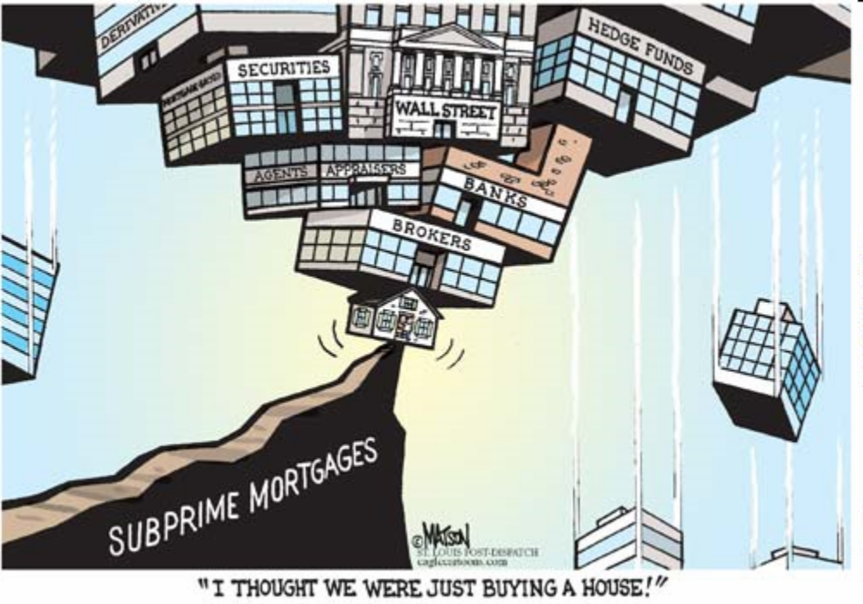

有很多原因导致的经济危机，但是美国次级资产抵押债券最终导致了经济危机的爆发……
Made in the USA
Export to the World
Made in
the USA
资产证券化转移风险 – 风险没有被真正的减少; 相关风险被转移到世界各地 … 但是问题的关键在于人们并不了解风险究竟在什么地方

Slide 46

资产抵押债券的专业保险公司和其他保险公司错误地判断了次级资产抵押债券的风险
  超越传统业务，以对大量的证券化产品提供保险服务
  没有要求对被保险产品盯市并且要求将抵押品纳入到保险合同中
  错误的估计了风险导致保费收入不足
  被保险的基础资产风险具有相关性
  金融机构交易对手风险敞口集中
与投资银行类似，专业资产抵押债券保险公司只注重了短期从结构性产品中赚取收益，忽略了长期承担的声誉风险

Slide 47
金融危机的启示
信用衍生产品是一把“双刃剑”，既有分散风险的功能，也有放大风险的作用，其效力如何要看投资者如何使用。
次级债危机的根源并不在于资产证券化及衍生产品本身，而在于流动性过剩的背景下，市场约束力下降，相关市场主体都忽视“风险控制”原则进行的过度投机。
加强金融衍生产品市场监管，防止风险积聚
增加在压力情况下对交易对手信用风险的评估
流动性风险增大、市场信心缺失，导致对手行的信用风险上升，对于债券投资的减值和衍生金融工具的公允价值计算都产生影响，因此对于债券投资及金融衍生品需要加大信用风险的评估测试工作；

Slide 48
第三节 商业银行市场风险管理
一、市场风险识别
二、市场风险计量
三、市场风险监测
四、市场风险控制

Slide 49
一、市场风险识别
市场风险存在于银行的交易和非交易业务中，根据风险因子的不同，市场风险通常可分为利率风险、汇率风险、股票价格风险和商品价格风险。
（一）利率风险
利率风险是指市场利率变动的不确定性给商业银行造成损失的可能性。
利率风险按照来源不同，可分为重新定价风险、收益率曲线风险、基准风险和期权性风险。
1．重新定价风险
又称期限错配风险，是最主要和最常见的商业银行利率风险形式。来源于金融机构资产、负债和表外业务到期期限（就固定利率而言）或重新定价期限（就浮动利率而言）所存在的差异。

Slide 50
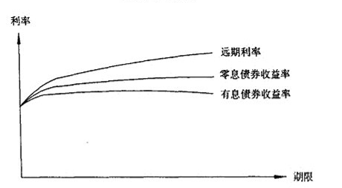
（一）利率风险
2．收益率曲线风险
所谓收益率曲线，是由不同期限但具有相同风险、流动性和税收的收益率连接而形成的曲线，用以描述收益率与到期期限之间的关系。
因重新定价的不对称性，收益率曲线的斜率和形态都可能发生变化（即出行收益率曲线的非平行移动），对银行的收益或内在经济价值产生不利影响，也称利率期限结构变化风险

Slide 51
（一）利率风险
3．基准风险
在利息收入和利息支出所依据的基准利率变动不一致的情况下，因其现金流和收益的利差发生了变化，也会对金融机构的当期收益或其市场价值产生不利影响。简而言之，基准风险是指一般利率水平变化引起金融工具利率发生不同程度的变化，从而影响金融机构收益的风险。
4．期权性风险
金融机构的许多资产、负债和表外业务都带有期权性。一般而言，期权和期权性条款都是在对买方有利而对卖方不利时被执行，因此，期权性工具因具有不对称的支付特征而会给卖方带来风险。简而言之，期权性风险就是指因利率变动而导致金融机构的资产、负债或表外业务中所隐含的期权被执行，进而导致金融机构面临损失的风险。

Slide 52
（二）汇率风险
指金融机构因汇率的不利变动而蒙受损失的风险。
（三）股票价格风险
商业银行持有的股票价格发生不利变动而给商业银行带来损失的风险。我国尚严禁商业银行直接投资股票市场，因此商业银行所面临的股票价格风险非常有限。
（四）商品价格风险
由于商业银行持有的各类商品价格发生不利变动而给商业银行造成经济损失的风险。

Slide 53
二、市场风险计量
（一）缺口分析
当市场利率发生变动时，并非所有的资产和负债都会受到影响。
当某一时段内的敏感性资产（包括表外业务头寸）大于敏感性负债时，就产生正缺口，反之就是负缺口。
利率水平上升（△r>0）时，若利率敏感性缺口为正缺口（GAP>0），则银行净利息收入将比预期增加，反之为负缺口（GAP<0）时，银行NII会比预期减少。当利率下降（△r<0）时，负缺口导致意外收入，而正缺口导致意外损失。

Slide 54
（二）久期分析
主要用于衡量利率变动对银行整体经济价值的影响。一般而言，金融工具的到期日或距金融工具的下一次重新定价日的时间越长，并且在到期日之前支付的金额越小，则久期的绝对值越高，表明利率变动将会对银行的经济价值产生较大的影响。
（三）外汇敞口分析：外汇敞口主要来源于银行表内外业务中的货币金额和期限错配。
（四）风险价值（Value at Risk，VaR）
风险价值是指在一定的持有期和置信水平下，利率、汇率等市场风险要素的变化可能对资产价值造成的最大损失。

Slide 55
（五）敏感性分析
敏感性分析是指在保持其他条件不变的前提下，研究单个市场风险要素（利率、汇率、股票价格和商品价格）的微小变化可能会对金融工具或资产组合的收益或经济价值产生的影响。
（六）压力测试
通过压力测试来估算突发的小概率事件等极端不利的情况可能对其造成的潜在损失。
（七）情景分析
把头寸放入所选定的情景中，经过严格的分析，以形成一个对该头寸未来情景的全面描述，进而估计风险的大小。
结合设定的各种可能情景的发生概率，研究多种因素同时作用时可能产生的影响。
（八）事后检验
将市场风险计量方法或模型估算结果与实际发生的损益进行比较，以检验计量方法或模型的准确性、可靠性，并据此对计量方法或模型进行调整和改进。

Slide 56
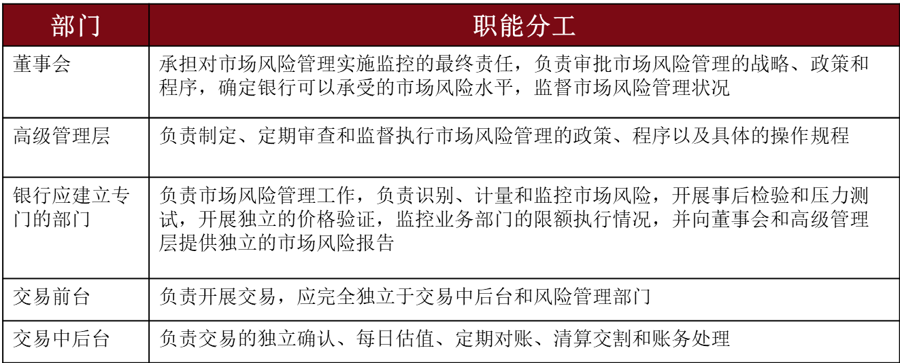
三、市场风险监测

Slide 57
四、市场风险控制
（一）限额管理
1．交易限额。交易限额是指对总交易头寸或净交易头寸设定的限额。
2．风险限额。风险限额是指对按照一定的计量方法所计量的市场风险设定的限额，
3．止损限额。止损限额即允许的最大损失额。
商业银行在实施限额管理的过程中，还需要制定并实施合理的超限额监控和处理程序。
（二）风险对冲
风险管理实践中，商业银行可以同时利用多种金融衍生产品构造复杂的对冲机制，以更有效地降低其银行账户和交易账户中的市场风险。
（三）经济资本配置
严格限制高风险业务的经济资本配置，将有限的经济资本配置到能够创造最优风险-收益率的业务部门。

Slide 58
市场风险管理框架
市场风险
管理组织架构
管理政策和流程
风险识别
风险计量
风险监控
报告
审计
风险类型
利率风险
汇率风险
股票风险
商品风险
范围
表内、表外
海外分行
风险价值
事后检验
压力测试/
敏感性分析
限额
预警限额
限额管理
和监控流程
类型及报送路线
风险价值分析
限额使用情况
损益分析
敏感性分析
压力测试
市场环境及趋势分析
业务流程
风险度量方法和模型
系统
商业银行业务与主要风险

Slide 59
第四节 商业银行操作风险管理
一、操作风险识别
二、操作风险评估
三、操作风险监测与报告
四、操作风险控制

Slide 60
一、操作风险识别
一般地，商业银行的操作风险可按人员因素、内部流程、系统缺陷和外部事件分为四类。
操作风险与市场风险和信用风险存在显著的差异，主要体现在以下几个方面：
首先，操作风险主要来源于商业银行的内部，主要是因为商业银行自身的管理漏洞以及运作上的失误而造成的，而其他两种风险对于商业银行来说则主要是外生性的；
其次，承担操作风险并不能获得更高的收益，根据现代投资理论高风险往往意味着高回报，这一观点在市场风险和信用风险上是成立的，然而承担操作风险却往往只能给商业银行带来损失；
第三，操作风险主要由主观人为因素造成，包括操作失误、业务素质不足、甚至欺诈行为都是导致操作风险的主要原因。

Slide 61
二、操作风险评估
（一）自我评估法
在操作风险自我评估的过程中，可依据评审对象的不同，采用流程分析法、情景模拟法、引导会议法、调查问卷法等方法，并借助操作风险定义及损失事件分类、操作风险损失事件历史数据、各类业务检查报告等相关资料进行操作风险的自我评估。
（二）关键风险指标法
基于自我评估法和因果分析模型，选择已经识别出来的主要操作风险因素，并结合商业银行的内、外部操作风险损失事件数据形成统计分析指标，用以评估商业银行整体的操作风险水平。

Slide 62
三、操作风险监测与报告
商业银行通过监测和分析不同时期自身关键风险指标的变化，金融机构的各业务单位、职能部门、操作风险管理部门和内部审计等相关机构应该定期向高级管理层呈送报告。
对报告要进行分析，以便改善目前的风险管理业绩以及开发新的风险管理政策、步骤和做法。

Slide 63
四、操作风险控制
可规避的操作风险 | 商业银行可以通过调整业务规模、改变市场定位、放弃某些产品等措施，让其不再出现
可降低的操作风险 | 交易差错、记账差错等操作风险可以通过采取更为有利的内部控制措施（如轮岗、强制休假、差错率考核等）来降低风险
可缓释的操作风险 | 火灾、抢劫、高管欺诈等操作风险商业银行往往很难规避和降低，甚至有些无能为力，但可以通过制订应急和连续营业方案、购买保险、业务外包等方式将风险转移或缓释
应承担的操作风险 | 商业银行不管采取多好的控制措施、购买再多的保险，总会有些操作风险发生，如因员工知识/技能匮乏所造成的损失，这些是商业银行应承担的风险，需要为其计提损失准备或风险资本金

Slide 64
操作风险案例
伪造虚假交易掩盖未授权交易-法国兴业银行
  交易员热罗姆·凯维埃(JK)私下越权投资金融衍生品，该行因此蒙受了49亿欧元（约合71.6亿美元）的巨额亏损。据称，这也是有史以来涉及金额最大的交易员欺诈事件。
  JK在不同的中台有着丰富的工作经验，熟知银行的内部控制流程。
  通过伪造虚假交易让管理层误认为与交易对手进行的真实交易均已平仓。
  为了减少虚假交易被内控程序发现的可能，JK选择伪造不需现金流或保证金并且不需要即时询证函的交易。
  为掩盖虚假交易，JK盗取了系统人员的密码并伪造文件，以便在交易细节核对前或结算前，将其取消或以新交易替代。
  当交易主管对其交易检查时，提供虚假的回复和伪造的邮件。
  JK确保新的虚假交易与被替代的交易涉及不同的金融工具，以降低被内控程序发现的可能。
2019年8月

Slide 65




伪造虚假交易掩盖未授权交易-法国兴业银行
1
5
2
前台监控失效：
交易台管理不能识别出虚假交易；
对JK交易员的每日交易的监控薄弱，交易主管的经验不足；
对于可能发生的虚假交易的防范不敏感；
业务发展迅速，运营部门支持不足；
中后台监控失效：
内部交易没有发送交易证实；
缺乏有效地内部控制对于：
  删除/修改交易控制
  递延交易日的交易；
  技术性交易对手的交易；
  重大名义本金的交易
中后台监控失效：
缺乏对现金流的深入的分析，其中包括：
  初始保证金
  追缴保证金
  预计现金流
缺乏对外部警示信息的有效回应
商业银行业务与主要风险
2019年8月

Slide 66
操作风险案例
前后线无职责分离，无高管层监督-巴林银行
27岁的明星交易员虚报了2850万英镑的利润(最终银行遭受了14亿美元的损失)，导致了成立233年的银行倒闭。
李森(Nick Leeson)既在前线交易台进行交易，又通过后线自行结算。
高级管理层对新加坡分行巨额盈利的结果非常满意，该分行利润占银行1993年利润的20%且几乎达到了1994年全行利润的一半。
业务并没有在管理层委员会上适当的评估。伦敦总行没有提供足够的人力进行风险管理。
未要求交易员区分自营和代客业务的保证金。
没有对交易员头寸与客户头寸进行对账。
没有设置自营业务的交易员限额。
监督人员并没有对李森进行真正的监督。
没有进行数据分析以及重组的系统控制(设置账户最大限额)
商业银行业务与主要风险
2019年8月

Slide 67
操作风险案例
首席交易员拥有过度权限-日本住友银行2019
住友银行首席交易员滨中泰男(Yasuo Hamanaka)掩盖了18亿美元损失(铜交易)超过10年之久
由于交易证实不通过后线直接发送给交易员，导致未授权的期货和期权交易被掩盖了数年
交易员亦拥有建立经纪人账户、银行账户、执行贷款文件以及批准现金支付的权限
交易员经常熬夜工作及在假日工作，并且他是唯一真正了解交的人，没有人能够发现他的交易损失；他通过给其他银行的大额信用额度以及预付掉期交易以补平头寸。
通过表外掉期交易制造流动性
启示
缺乏职责分离
缺乏对内部控制的监控
出色的利润以及明星交易员的表现不应免除管理层对内部控制监督的责任
2019年8月

Slide 68
操作风险案例
通过联行往来盗用资产-开平支行案
2019年10月，一国有银行在自查过程中发现，开平支行资金被盗4.83亿美元
三位前任行长(许超凡、余振东和许国俊)相继失踪后，一位前支行副行长也突然跳楼身亡
开平支行的资产规模也不超过100亿人民币，而且支行行长动用资金的最高权限为100万美元
商业银行机构内的电脑系统没有联网，不同地方主机的软件系统，手工操作环节就无法逾越
资金汇划和总行确认之间存在着时间差，将平日盗用各科目(诸如头寸、存款科目)的资金额打入联行资金项下，将亏空反映成对总行联行系统的欠款。然后，利用欠款确认的漫长和不确定的过程，以新账补旧账，寅吃卯粮
工作范围既包括财务管理、核算管理和授权管理，也曾包括人事管理和行政管理。各种权力之间应有的制约性了无意义
众多问题未引起重视:(1)上级分行对于开平支行联行项下越来越大的汇差应有所察觉；(2)由于银行账目各科目之间存在着一定的匹配关系，当联行项目与其他科目出现不匹配时，上级分行及相关主管部门(财会部门)应有机会发现问题
稽核体系附属于各级分支机构，由上一级检查下一级
2019年8月

Slide 69
第五节 其他风险管理
一、国家风险
我国商业银行海外分支机构不断增加，使得各项业务活动中越来越多地涉及国家风险管理，这对现有风险监控体系和分析工具提出了更高的要求。
（一）国家风险的分类
常用的分类是按引发国家风险事故的性质划分，可分为：
1.经济风险。指由于债务人国家的经济原因所引起的风险。如经济长期低增长、工人罢工、生产成本剧增、国际收支恶化等。
2.政治风险。是指一国的国际关系发生重大变化而引起的风险。如对外战争、领土被占、国内动荡不安、社会骚乱、正当分裂等。
3.社会风险。就是因为一国的社会矛盾所引起的风险。如发生内战、种族纠纷、宗教纷争、社会阶层对立等。

Slide 70
一、国家风险
（二）商业银行跨国经营国家风险的表现形式
一是债务拒绝，即拒绝履行本国或该经济体所应偿付的一切债务责任和义务，包括债务拒付、债务取消、违约等。
二是债务重组，由于本国或该经济体发生经济或财务困难，与债权人协商通过某些方式减轻或者推迟对所应承担债务推迟履约或是降低债务负担程度，包括对债务期限和利率等内容的修改。具体包括技术违约、利率修订、债务延期等。

Slide 71
一、国家风险
（三）国家风险管理
1.国家风险评级
目前世界上著名的评估机构有商业环境风险信息机构、《欧洲货币》杂志的评估、《机构投资者》杂志的评估和“国际报告集团”的评估。除此之外，还有诸如穆迪、标准普尔、惠誉等国际资信评估公司，以及一些国际性大银行也都是国家风险评估的主体。

Slide 72
2.国家风险的评估方法
（1）结构性分析法
对不同国家的贷款风险进行比较。它综合了对政治社会因素的定性分析和对经济金融因素的定量分析。这种方法很复杂，一般只有实力雄厚的大银行才能运用。
（2）清单分析法
清单分析法就是将有关的各种指标和变量系统地排列成清单，各个项目还可以根据其重要性赋予权数，然后进行比较、分析、评定分数。分析比较方便，但评价的主观色彩比较浓，特别是权重赋值。
（3）德尔菲法
德尔菲法是指由多名专家分别独立地对一国的国家风险做出评估，评估汇总后，再反馈给各专家，由其对原来的评估结果进行修正，反复几次缩小差距，最后达成比较一致的看法。这种方法集中了大家的智慧，但精确度有限。

Slide 73
2.国家风险的评估方法
（4）政治经济风险指数
这种指数通常是由银行外的咨询机构提供，每过一段时期修正一次，如果指数大幅度下降，说明风险增大。这种方法分析起来一目了然，但精确性不够。
（5）情景分析法
情景分析法就是假设各种可能出现的情景，尤其是极端不利的情景，然后分析在此情景下一国所处的状况，由此来判断其国家风险的大小。

Slide 74
3.设定国家风险限额
在国家风险评估与国家风险等级划分之后，应将评估分析的结果应用于对每一贷款国家制定不同的信贷限额，以此作为信贷警戒线，分散信用风险和国家风险。
具体方法可以分为：按资本额设定放款百分比，依据一国的偿债能力订定最高信用限额。---银行应避免对某个国家集中投入大量资产。正常情况下，对某一国家或借款者的贷款一般限制在银行股本的10%~20%之间。

Slide 75
4.国家风险的化解
（1）寻求第三者保证
在实务中，担任此种贷款的保证者通常为借款国的政府或中央银行，以及第三国银行或金融机构。
（2）采用银团贷款方式
当国际贷款金额庞大且不易取得第三者保证时，通常采用银团贷款方式。
（3）贷款多元化
指投资国别分散化和贷款对象多样化。
（4）转贷和债转股方式
当债务国发生债务危机不再有能力偿还到期的债务时，借贷双方往往共同协商，就债务的支付安排做出变动，如转贷和债转股。
（5）利用金融衍生工具缓解国家风险
随着金融市场不断发展西方银行趋于选择具有较高流动性的债务工具代替传统风险缓解手段。
（6）风险自留
对一些无法避免和转移的风险应采取一种积极务实的态度，在不影响国际投资者根本利益的前提下，承担所面临的国家风险。

Slide 76
二、声誉风险
（一）声誉与声誉风险的含义
从管理理论角度看，声誉是特定人或是群体对某种事物、组织的信赖程度。声誉具有较强的社会属性，是人们相互交流之后的结果，最终表现为外部人们的观点、看法和反馈。
在企业竞争环境中，来自西方的契约精神要求竞争主体具有一定原则，但是由于无法做到完全的信息透明和对称，因此信誉的良好程度就成为企业组织竞争中的良好保证，这也是企业对外的“气质”，是企业产品在品牌经营中产生的结果。

Slide 77
（二）声誉风险的特征
1.突发性
商业银行日常工作中的任何一个错误甚至微小失误，以及外部一些不可预测的事件，都有可能引发银行的声誉风险。
2.衍生性
声誉风险不可能完全脱离其他风险类别单独存在，而更多地具有衍生性特质。
3.难计量
对声誉风险的计量研究还只是刚刚起步，总的来说定性分析在声誉风险的评估中仍然占据主导地位，特别是对媒体报道进行系统全面的分析，正变得越来越重要。
4.影响广
声誉风险不仅会危害到商业银行的声誉质量甚至生存发展，甚至会通过连锁反应威胁到大部分同业其他商业银行的声誉，导致银行业体系紊乱等更为严重的后果。
5.传播快
随着互联网的迅速发展，社会新闻传播速度日益加快。关于银行的争议或负面报道一经转载，传播范围和社会影响会得到几何级数的放大，为商业银行的声誉风险管理带来很大难度。

Slide 78
（三）声誉风险管理
1.声誉风险识别
声誉风险识别的核心在于：正确识别信用、市场、操作、流动性风险中可能威胁商业银行声誉的风险因素。然后将其中可能影响到声誉的风险因素提炼出来，报给声誉风险管理部门。
2.声誉风险评估
声誉风险管理部门应当将收集到的声誉风险因素按照影响程度和紧迫性进行优先排序。各单位对于已经显现的声誉风险，应认真评估其危害程度和发展趋势。同时，要综合分析潜在声誉风险因素转化为具体声誉事件的可能性，评估其对银行业务、财务状况和声誉的影响。

Slide 79
3.声誉风险管理方法
截至目前，国内为金融机构尚未开发出有效的声誉管理量化技术，但普遍认为声誉风险管理的最佳实践操作是推行全面风险管理理念、改善公司治理，并预先做好危机防范准备。
具体管理方法包括：制定战略性的危机沟通机制；提高解决问题的能力；危机现场处理；提高发言人的沟通能力；危机处理过程中的持续沟通；管理危机过程中的信息交流；模拟训练和演习等。

Slide 80
三、战略风险
战略风险也与其他主要风险密切联系且相互作用，因此也是一种多维风险。如果缺乏结构化和系统化的风险识别和分析方法，深入理解并有效控制战略风险是相当困难的。
战略风险管理能够最大限度地避免经济损失、持久维护和提高商业银行的声誉与股东价值。

Slide 81
1.战略风险识别
商业银行所面临的战略风险可以细分为产业风险、技术风险、品牌风险、竞争对手风险、客户风险、项目风险，其他例如财务、运营以及多种外部风险因素，都可能对商业银行的管理质量、竞争能力和可持续发展造成威胁。
2.战略风险评估
应当首先由商业银行具有丰富经验的专家负责审核一些技术性较强的假设条件，例如整体经济指标、利率变化、信用风险参数等；然后由战略规划部门对各种战略风险因素的影响效果和发生的可能性作出评估，据此进行优先排序并制定恰当的战略实施方案。

Slide 82
3.战略风险管理方法
有效的战略风险管理应当定期采取至上而下的方式，全面评估商业银行的愿景、短期目的以及长期目标，并据此制定切实可行的实施方案，体现在商业银行的日常风险管理活动中。
（1）商业银行战略风险管理的最有效方法是制定以风险为导向的战略规划和实施方案，并深入贯彻在日常经营管理活动中。
（2）战略风险管理的另一重要工具是经济资本配置

Slide 83
本章小结
第一节 商业银行风险概述
商业银行风险的内涵、特征、来源与分类.
商业银行风险就是商业银行蒙受经济损失或获取额外收益的机会和可能性。具有普遍性、隐蔽性、扩散性、复杂性、周期性和可管理性等特征。根据商业银行的业务特征及诱发风险的原因，划分为信用风险、市场风险、操作风险、流动性风险、国家风险、声誉风险、法律风险以及战略风险八大类。
商业银行风险管理理论（4个阶段、4个理论的侧重）
我国商业银行现行的风险管理规定
第二节 商业银行信用风险管理
信用风险识别、计量（指标）、监测与报告、控制
第三节 商业银行市场风险管理
市场风险识别、计量（指标）、监测、控制
根据风险因子的不同，市场风险通常可分为利率风险、汇率风险、股票价格风险和商品价格风险。市场风险管理技术和方法主要包括VaR系统、压力测试、风险对冲
第四节 商业银行操作风险管理
操作风险识别、计量（指标）、监测与报告、信用风险控制
商业银行的操作风险可按人员因素、内部流程因素、系统缺陷和外部事件分为四类
第五节 其他风险管理
国家风险、声誉风险、战略风险

Slide 84
延伸阅读
1.《商业银行内部控制指引》，中国银行业监督管理委员2006年12月8日。
2. 巴曙松.巴塞尔资本协议III的新进展[J].中国金融，2010（19）。
3. 唐建新、李永华，商业银行要在转方式和控风险上发力，《经济日报》2013年4月15日理论版。
4.北京世经未来投资咨询有限公司，《银行风险防范案例》，中国经济出版社2013.01。

